Slide 1
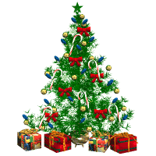
Муниципальное бюджетное общеобразовательное учреждение
«Средняя общеобразовательная школа № 1»
Энгельсского муниципального района Саратовской области
Социально-значимый проект
«Новый год в каждый дом…»
Авторы проекта:
учащиеся 8в класса
Барышникова Алина, Борисова Софья, Сорокина Софья
Руководители:
Антонова Н.Н. – учитель технологии
Литвинова Т.В. – учитель ИЗО

Slide 2
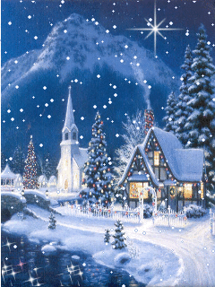
Введение
Новый год, так же как и Рождество - самые ожидаемые и радостные праздники не только для россиян, но и для всей планеты. Это логичное завершение определенного жизненного этапа, подведение итогов и, конечно, ожидание нового, неизвестного и, несомненно, лучшего. Новогодние и Рождественские празднования всегда радовали людей, так как они привносят в нашу обычную жизнь тепло и надежду на светлое будущее

Slide 3
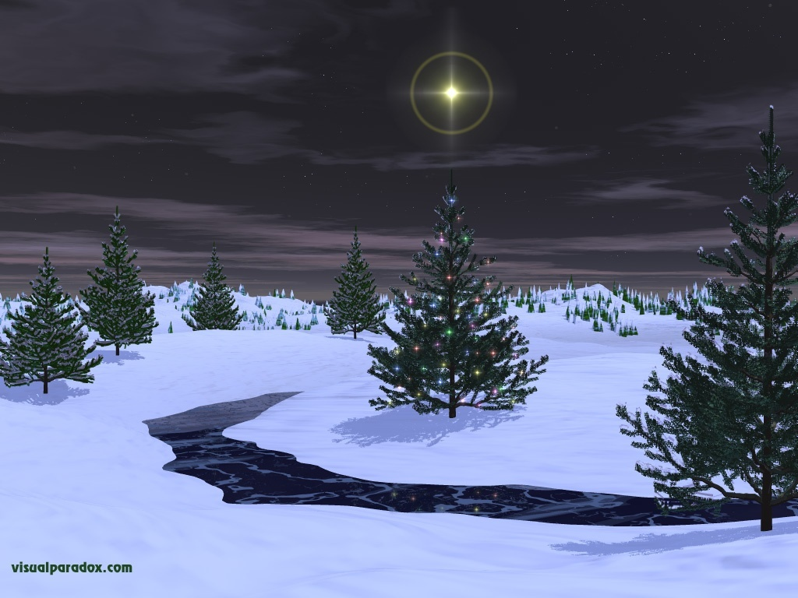
Постановка проблемы
Проблемный вопрос: «Можем ли мы выполнить сувениры своими руками и доставить радость пожилым людям, проживающим в Доме интернате для престарелых и инвалидов»?

Slide 4
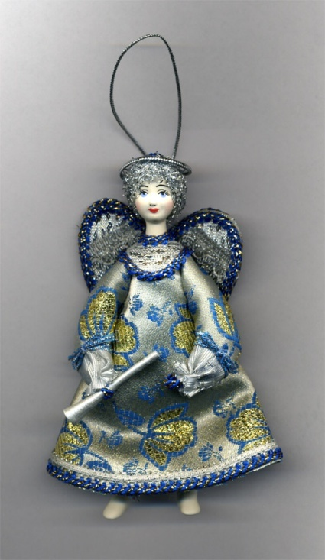
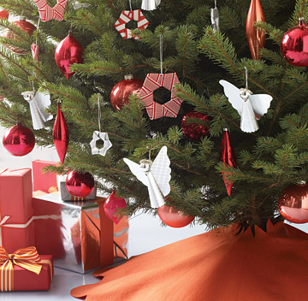
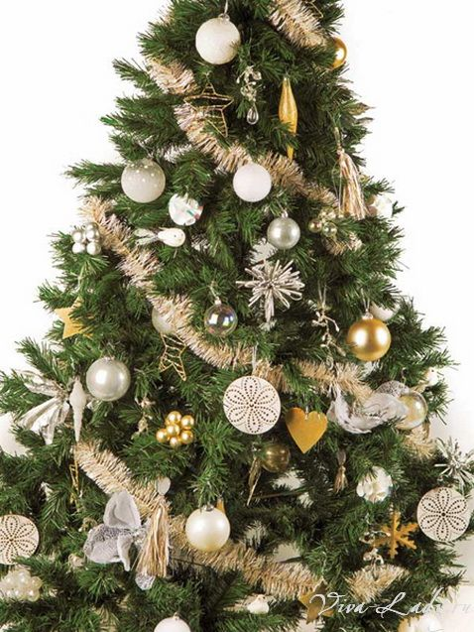
Цель проекта
Спроектировать и изготовить из различных подручных материалов сувениры с целью поздравления пожилых людей

Slide 5
Задачи проекта
Познакомиться с историей возникновения праздников Новый год и «Рождество».
• Изучить, какие традиции празднования в России соблюдаются издавна.
Выполнить Новогодние сувениры своими руками

Slide 6
Гипотеза проекта
если создать изделия своими руками, то наверняка доставим радость пожилым людям к Новому Году и Рождеству

Slide 7
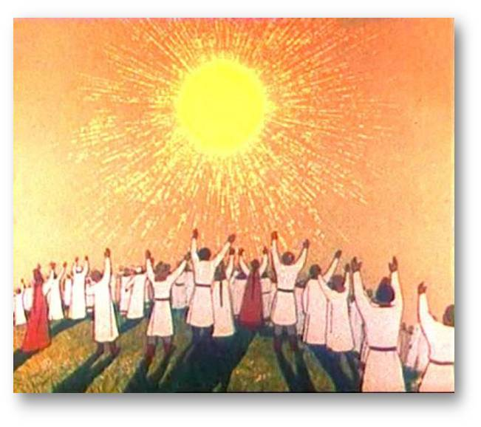
Новый год у древних славян обычно совпадал с началом весны. Его праздновали в день весеннего равноденствия – 21 марта

Slide 8
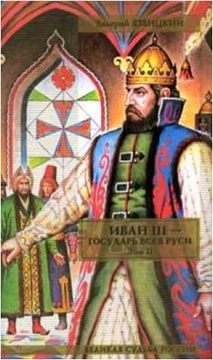
В 1492 году великий князь Иван III постановил отмечать Новый год 1 сентября

Slide 9
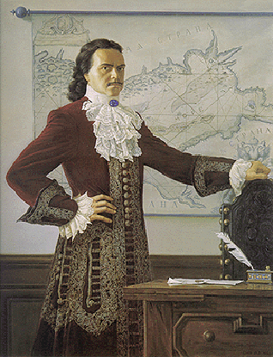
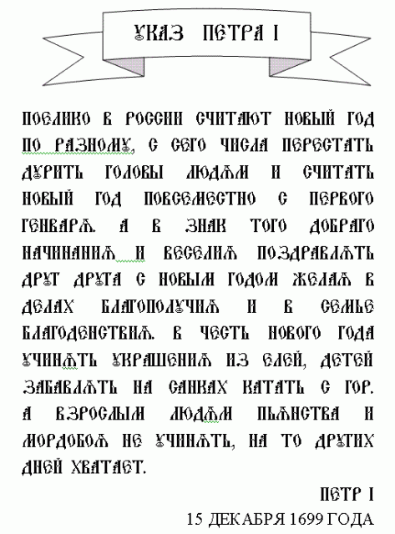
Царь Петр I изменил летоисчисление и способ празднования Нового года
1 января 7208 года от Сотворения мира объявили началом нового 1700 года от Рождества Христова

Slide 10
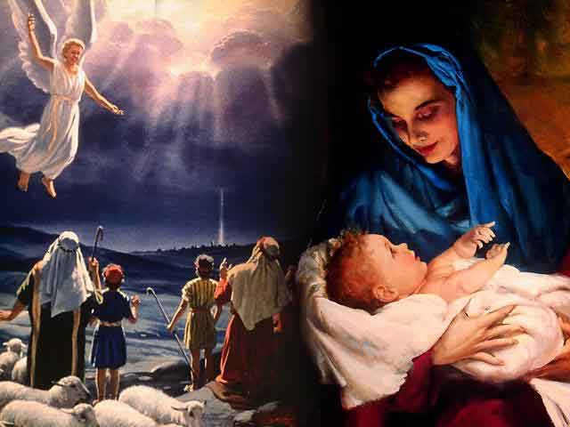
Традиция празднования Рождества
Рождение Иисуса привнесло в жизнь людей чудо, и на его рождение явились мудрецы, которых, по сказаниям, привела путеводная звезда, ярко загоревшаяся на небесах в момент рождения. Сам праздник Рождества стали отмечать 7 января по старому православному календарю

Slide 11
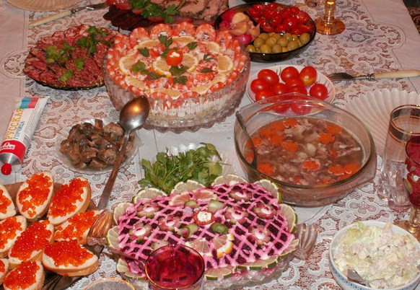
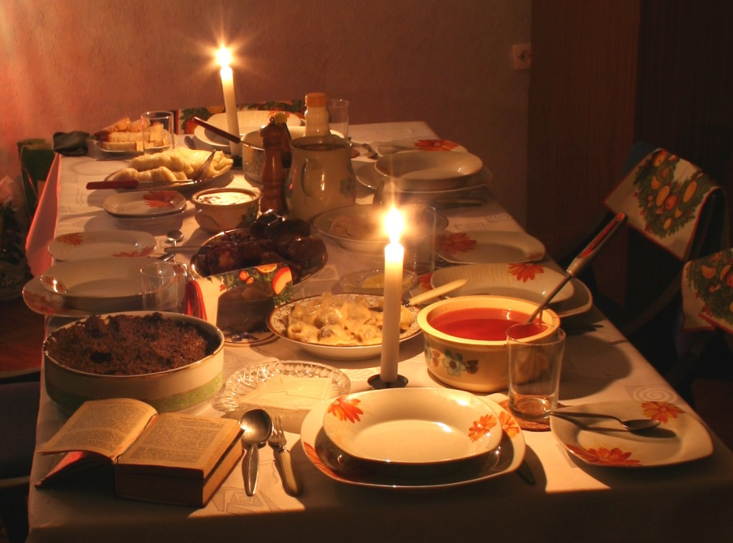
За 40 дней до Рождества Христова начинается Рождественский пост, а
6-го января считалось традицией выдерживать голодание и с появлением первой звезды все угощались "сочивом"
В праздник Рождества на Руси чтили традиции, поэтому даже в бедных семьях на стол выставляли различные яства в количестве 12 блюд

Slide 12
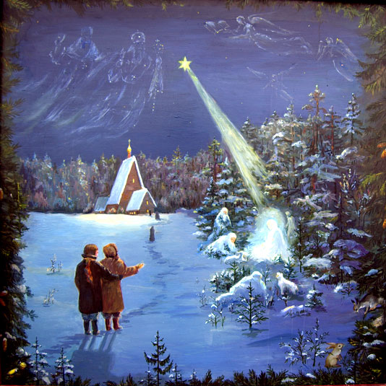
Одной из забавных традиций на Рождество в России считается рождественский пирог, в который подкладывали монетку. Кому она попадется, тому и прибудет счастье

Slide 13
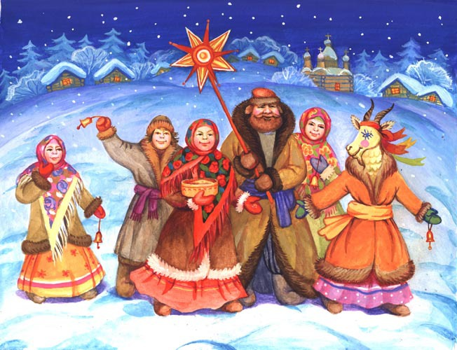
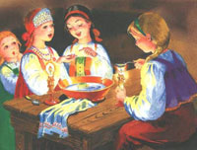
С давних времен на Руси, после Рождества начинались Святки. Это один из самых радостных и оживленных праздников на Руси
Длились Святки до Крещения, проводились различные гадания и коляда

Slide 14
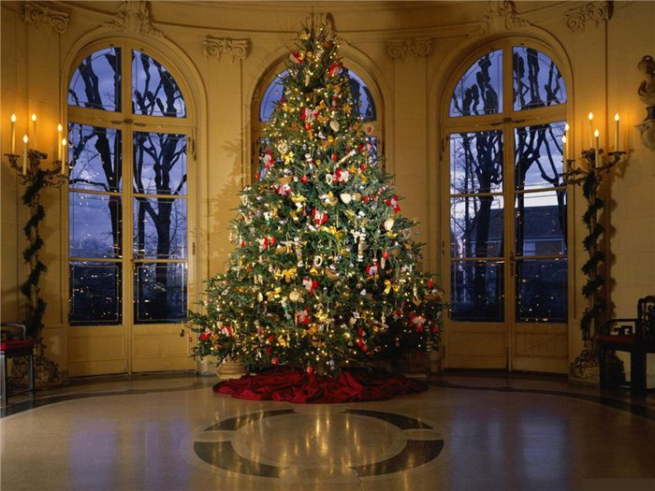
История появления елки и ее украшение
«В гостиной от пола до потолка сияла елка множеством, множеством свечей. Она стояла, как огненное дерево, переливаясь золотом, искрами, длинными лучами. Свет от нее шел густой, теплый, пахнущий хвоей, воском, мандаринами, медовыми пряниками. Дети стояли неподвижно, потрясенные», — так описывал свои детские впечатления от рождественской елки Алексей Николаевич Толстой в повести «Детство Никиты»

Slide 15
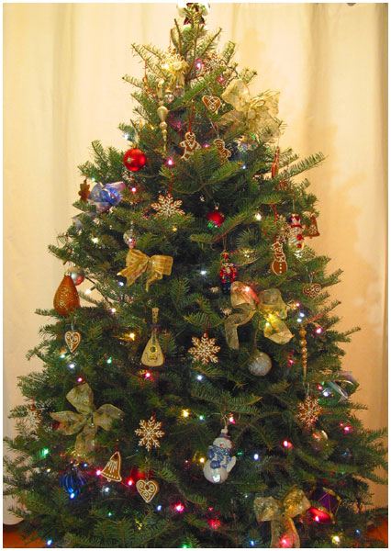
Первые неукрашенные Рождественские елки появились в Германии в VIII веке. В XVII веке Рождественская елка уже была распространенным атрибутом Рождества в Германии и скандинавских странах. В то время елка украшалась фигурками и цветами, вырезанными из цветной бумаги, яблоками, вафлями, позолоченными вещицами, сахаром. Традиция наряжать елку связана с райским деревом, увешанным яблоками

Slide 16
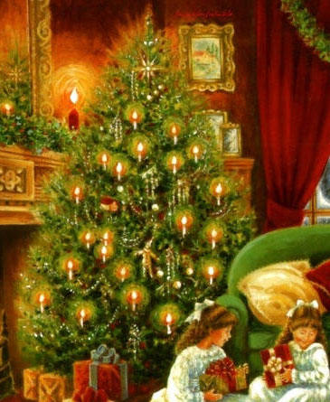
Успех Рождественской елки в протестантских странах был еще большим благодаря легенде о том, что сам Мартин Лютер первым придумал зажигать свечи на рождественской елке. Однажды вечером он шел домой, сочиняя проповедь. Блеск звезд, мерцающих среди елей, внушил ему благоговение. Чтобы продемонстрировать эту великолепную картину семейству, он поставил елку в главной комнате, укрепил на ее ветвях свечи и зажег их

Slide 17
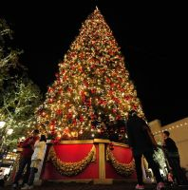
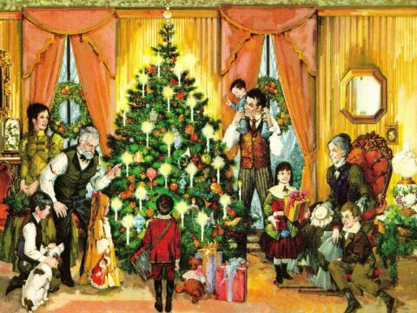
Своей популярности в Англии Рождественская елка обязана немецкому принцу Альберту, мужу Королевы Виктории. В XVII веке немецкие иммигранты привезли традицию Рождественской елки в Америку
Самая высокая елка в Лос-Анджелесе

Slide 18
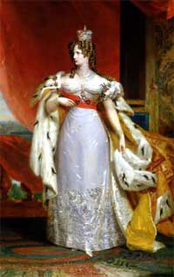
В России традиция наряжать ель на новогодние и Рождественские праздники привилась немецкими гражданами, которые проживали в Санкт-Петербурге. Впервые елка появилась на Рождество в 1817 году в доме великого князя Николая Павловича. Обычай ставить в доме наряженную ель привезла в Россию Императрица Александра Фёдоровна (прусская принцесса Шарлотта)
Именно с того момента она стала популярной по всей стране

Slide 19
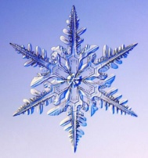
Символы и их значения
Рождественская звезда
В христианстве звезда олицетворяет собой рождение Иисуса Христа, божественное расположение небесных сил. Ее называют Вифлеемской звездой. Считалось, что данный символ, означает надежду, которая сияет во мгле и вселяет веру. Звезду изображают и шестиконечной, и восьмиконечной

Slide 20
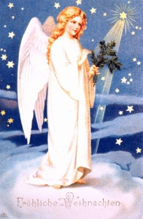
Символы и их значения
Ангелы
Ангелы в христианстве являются святыми духами, которых сотворил Господь для защиты и помощи людям. Поэтому считалось, что при рождении каждому человеку дается свой особый ангел-хранитель

Slide 21
Символы их значения
Когда Земля была холодна, считалось, что солнце умерло, а злой дух очень силен. Чтобы изгнать злого духа, нужно было сильно шуметь.
С древних времен колокольчики традиционно привносили в дом добро и радость, ведь их звон, переливаясь, выгонял злых духов. На Руси звон колоколов оповещал народ о прибытии Иисуса на землю, тем самым ободряя и внушая веру в православных людей. До наших дней сохранилась рождественская традиция звенеть колокольчиками, одновременно петь и кричать
Колокольчики

Slide 22
Снежинки.
Символы и их значения
Снежинки являются олицетворением зимы и приближения празднований Рождества Христова. Поэтому многие в этот святой праздник
в России украшали ель и помещения красивыми искусственными снежинками

Slide 23
Погодные приметы на Рождество
По народным приметам в Рождество судят о погоде, которая ожидает в новом году: - если метет метель в Сочельник – жди раннюю весну, - если к утру на деревьях густой иней – к хорошему урожаю хлебов, - если Рождество теплое – весна будет холодной, - если 7 января выпадет снег – будет щедрый урожай

Slide 24
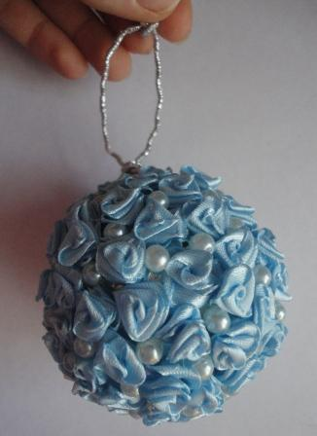
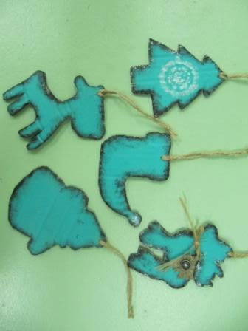
Практическая часть
Погрузившись в глубину веков, изучив историю самых любимых праздников народа Нового года и Рождества – возникло желание изготовить сувениры к этим праздникам своими руками. И поздравить пожилых людей в Доме-интернате, вручив им эти сувениры

Slide 25
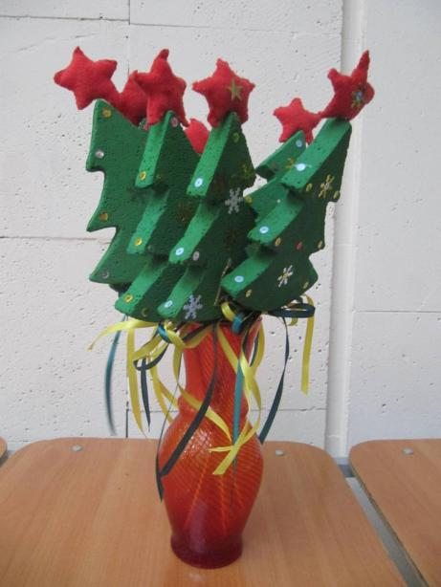
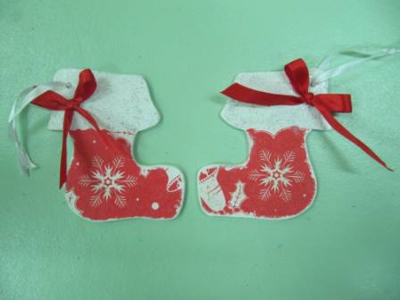
Практическая часть

Slide 26
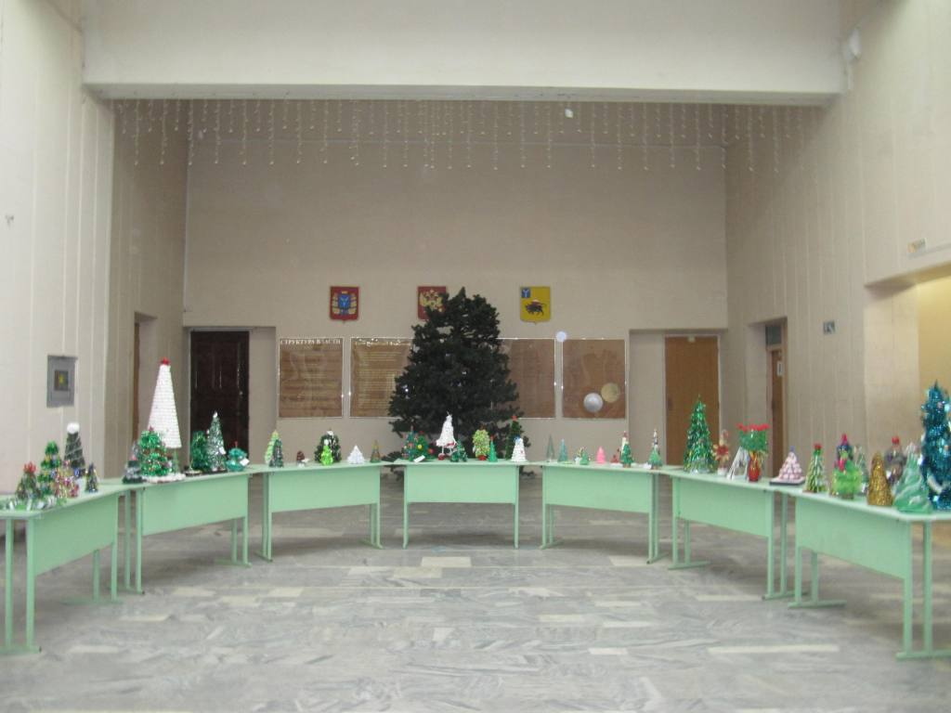
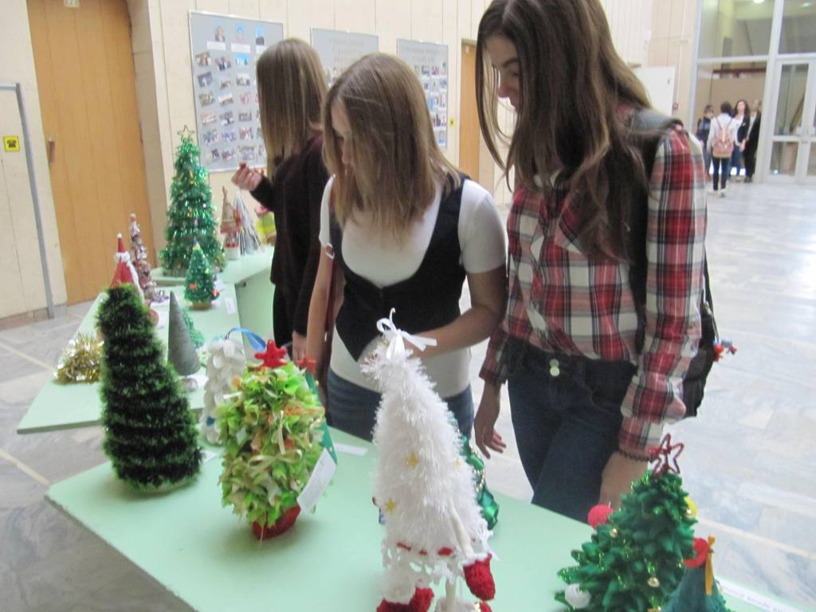
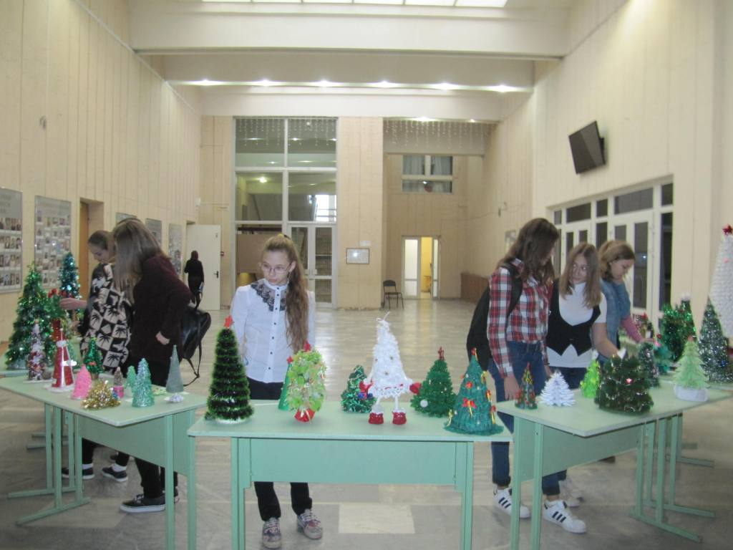
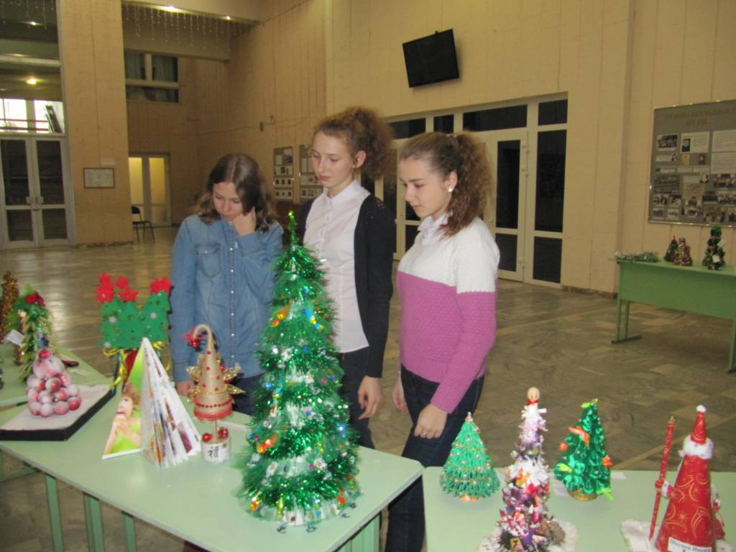
Провели школьную Акцию "Экоя Ёлка…"

Slide 27
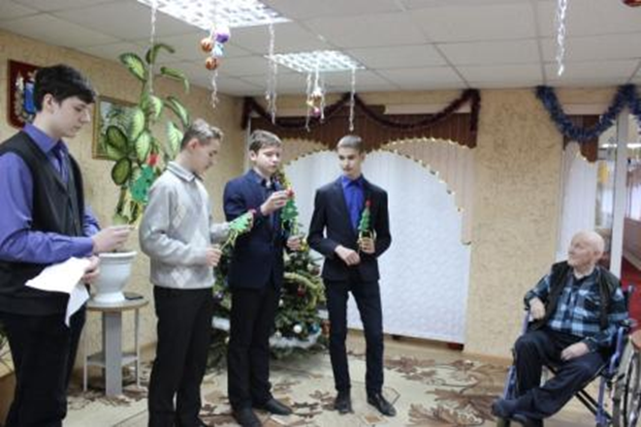
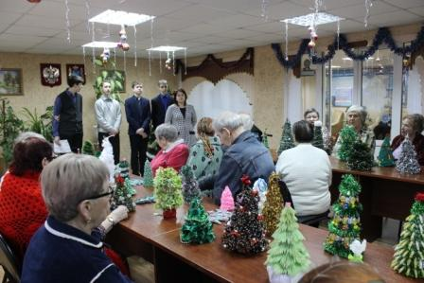
Поздравили пожилых людей с Новым годом

Slide 28
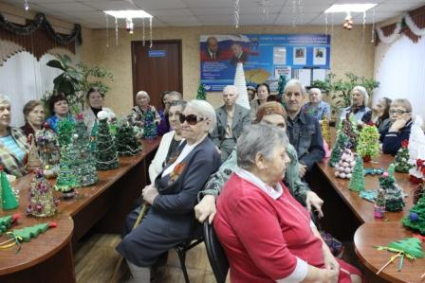
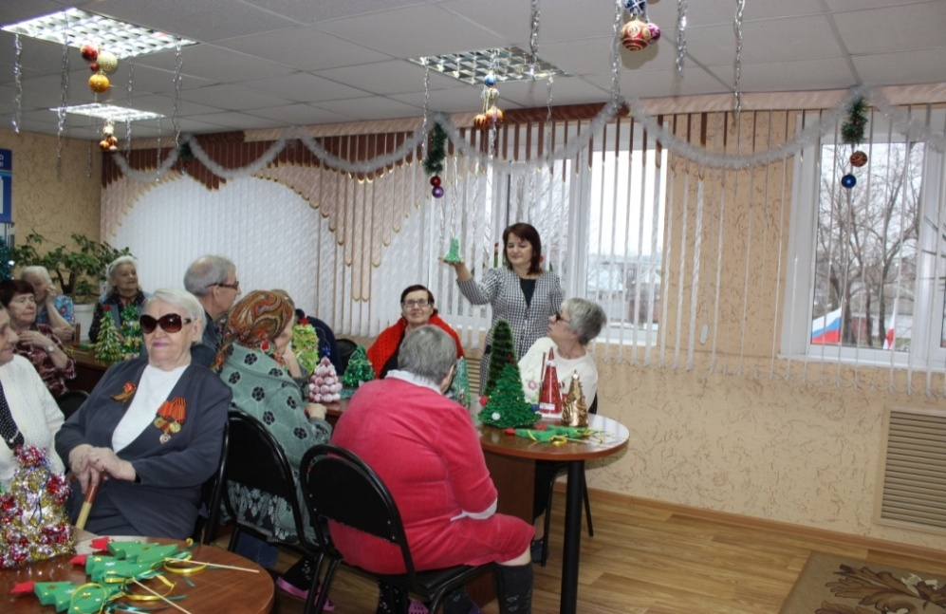
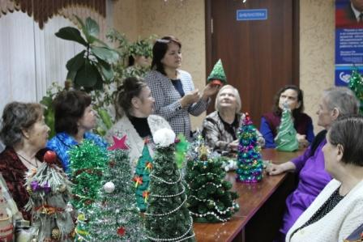
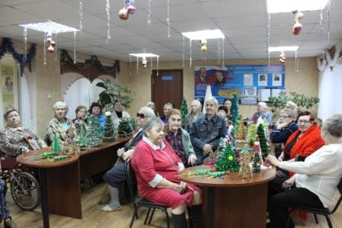
Подарили сувениры

Slide 29
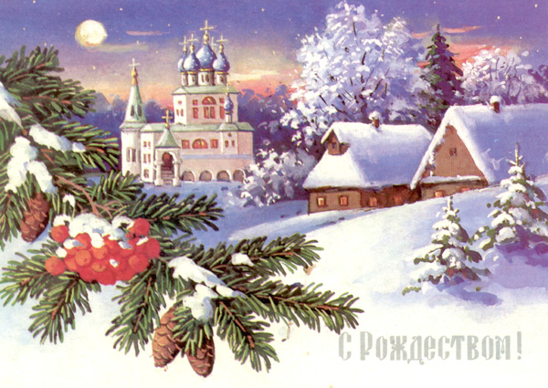
Спасибо за внимание!

Slide 30
Используемые источники (рисунки, картинки, фото) :
http://liubavyshka.ru/photo/46
http://bugachevskaya.ru/glavnaya/rozhdestvo-hristovo/
http://www.vidania.ru/photomoscow/moscow_640x480_1112.jpg
http://happy-school.ru/photo/rozhdestvenskoe_utro/26-0-1003
http://img11.nnm.me/4/0/3/b/0/e6d601138c08f911a075825e591.jpg
http://crosti.ru/patterns/00/02/50/5bfad6c9ab/%D0%A1%D0%B5%D1%80%D0%B8%D1%8F%20%22%D0%98%D0%BA%D0%BE%D0%BD%D1%8B%20%22%D0%A0%D0%BE%D0%B6%D0%B4%D0%B5%D1%81%D1%82%D0%B2%D0%BE%20%D0%A5%D1%80%D0%B8%D1%81%D1%82%D0%BE%D0%B2%D0%BE%22-2.jpg
http://www.vedrussiya.ru/wp-content/uploads/2014/12/unnamed.jpg
http://tvr-life.ru/sites/default/files/imagecache/684x384/Sochhelnik.jpg
http://kakawka.ru/wp-content/uploads/2014/12/120301_original.jpg
http://nov-pravda.ru/files/2014/01/%D1%81%D0%B2%D1%8F%D1%82%D0%BA%D0%B81.jpg
http://img1.liveinternet.ru/images/attach/c/10/108/797/108797857_77235401.jpg
http://pics.livejournal.com/gull_1722/pic/000r0712
http://u3a.niuitmo.ru/COURSES/course482/files/HtmlStuff/clip_image010.jpg
http://img-fotki.yandex.ru/get/4127/31076716.4b/0_b71ee_11ed2733_L.jpg
http://gorodvery.ru/images/stories/035rozd.jpg
http://vsenovostint.ru/wp-content/uploads/2014/01/0_1d3ae_95c99af4_XL.jpg
http://semyaivera.ru/wp-content/uploads/2012/01/Rozhdestvenskiy-Sochelnik.jpg
http://www.vidania.ru/statyi/images/ikonostas_8_800x1269.jpg;
http://www.votpusk.ru/gallery/large/12704.jpg
http://www.votpusk.ru/gallery/large/12707.jpg
. http://upload.wikimedia.org/wikipedia/commons/c/c9/Mykola_Pymonenko-Vorozhinnia.jpg
http://upload.wikimedia.org/wikipedia/commons/8/88/Venetsianov_Fortunetelling.jpg
http://www.x-fails.com/Gallery_konkurs/Lisa/ef46bae3fa5fe85a6d762543781945b7.jpg
http://gadanijaonline.ru/wp-content/uploads/2011/04/gadanije-na-gushche2.jpg
Текст
http://bugachevskaya.ru/glavnaya/rozhdestvo-hristovo/
http://salavat.bezformata.ru/listnews/svetlij-prazdnik-rozhdestvo-hristovo/8798644/
http://ezosite.ru/token/svyatki/svyatki_258.html?phpMyAdmin=pi4bmea8kn5dn2ejaquqscb0r0
https://ru.wikipedia.org/wiki/%D0%9A%D0%BE%D0%BB%D1%8F%D0%B4%D0%B0

